Slide 1
Linguagem de programação em Python
Fundamentos de Programação
Felipe Cordeiro

Slide 2
Agenda
Apresentação do curso
Motivação
Porque Python?
Curso

Slide 3
Apresentação do Curso
Ementa
Conceitos básicos de dados e variáveis
Estruturas de Controle
Sequencial
Condicional
Repetição
Funções
Estrutura de Dados
Vetores e Listas
Tuplas

Slide 4
Motivação
Programar vale a pena?
Porque aprender programação em um curso de engenharia?
Programar em 2024 dá dinheiro?

Slide 5
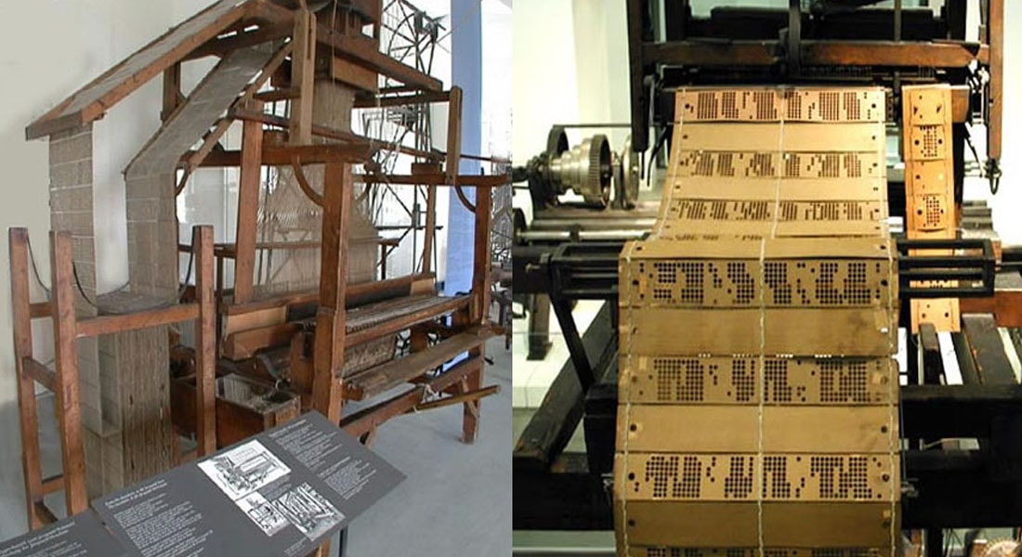
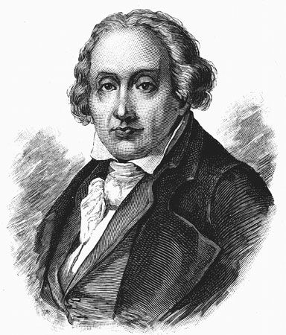
Contexto histórico
História da programação
Tear Jacquard
Idealizado pelo francês Joseph-Mariae Jacquard

Slide 6
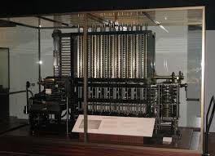
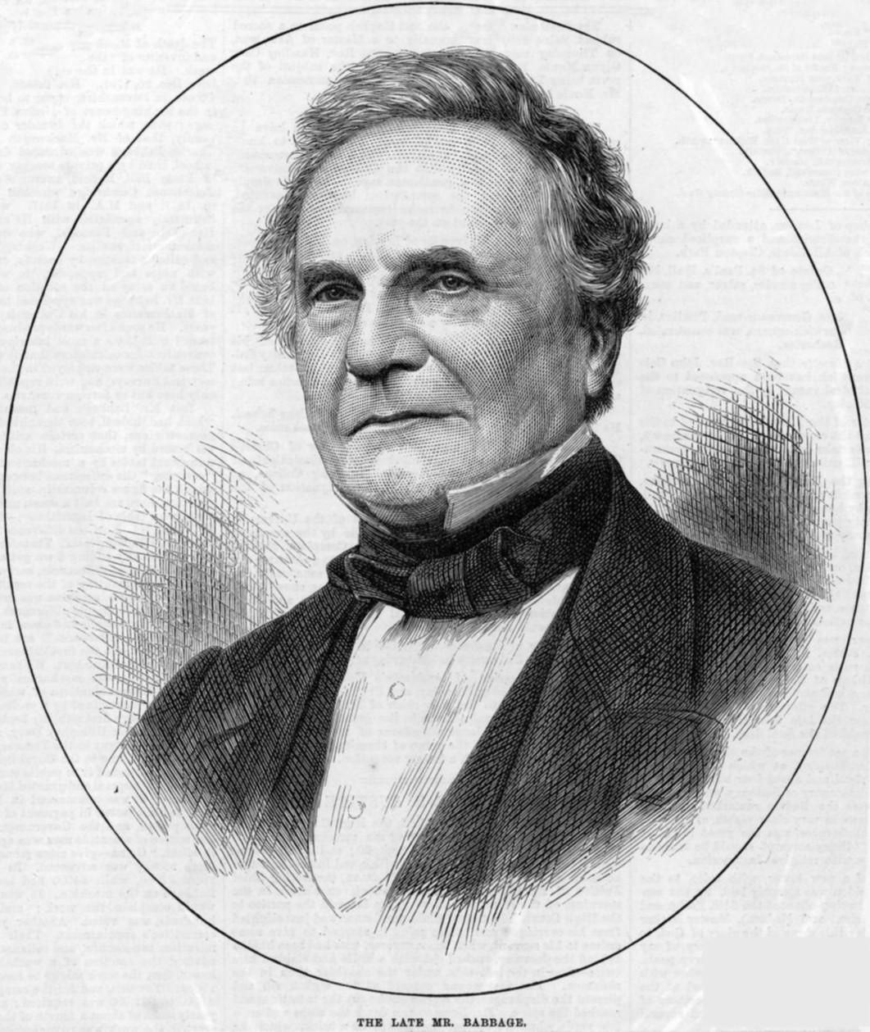
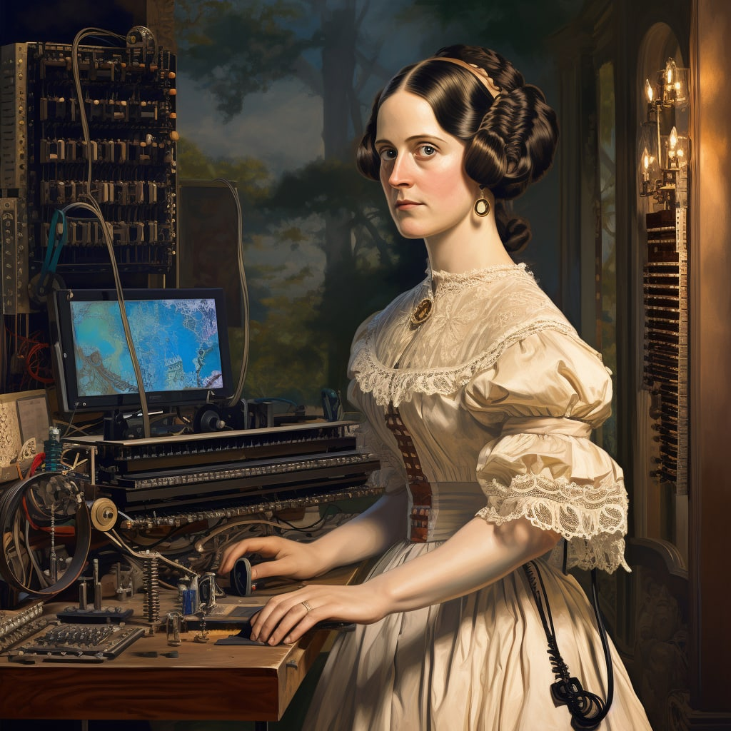
Contexto histórico
Ada Lovelace foi responsável por aprimorar o seu projeto e construir o primeiro programa.
História da programação
A máquina de Babbage
Charles Babbage, um dos pioneiros na criação dos computadores. Responsável pelo projeto da máquina de babbage.
Notes:
De certa forma, a história da programação teve início com Ada Augusta Byron King ou simplesmente Ada Lovelace (nome da província que morava), a primeira programadora de computadores.
Ela tinha enormes talentos para a área e quando foi apresentada à Charles Babbage auxiliou-o em sua máquina.
Charles Babbage foi um dos pioneiros na criação dos computadores e propôs em 1822, na cidade de Londres, um projeto de uma máquina de madeira e latão que poderia realizar vários cálculos, baseada nos cartões perfurados do tear mecânico.
Ela traduziu e expandiu uma descrição da máquina analítica de Charles Babbage, considerado o primeiro computador da história e escreveu um programa que poderia funcionar nela. Através da interpretação dos artigos do italiano Luigi Menabrea, ela expôs entre os anos de 1842 a 1843, um artigo contando sobre um método para realizar cálculos com a sequência de Bernoulli. Foi considerado um dos primeiros algoritmos criados que podia ser interpretado pela máquina. Apesar dessa descoberta, ela não foi construída nesse período.

Slide 7
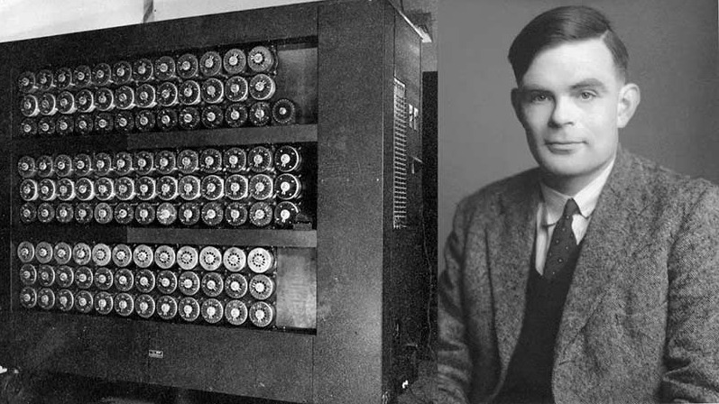
Contexto histórico
História da programação
Década de 40 e o surgimento das linguagens de computadores
Konrad Zuse – Plankalkül (Program Calculus).
John von Neumann e Herman Heine Goldstine – Programas para o computador EDVAC.
Alan Turing – O pai da computação. Projeto a máquina turing.
Notes:
Ao longo dos tempos foi visto que havia necessidade da criação de linguagens para cada tipo de problema. Por isso surgiram os algoritmos que são uma sequência lógica de instruções que poderiam ser executadas por um agente computacional, quer seja humano, mecânico, eletrônico, etc. Os programas de computadores são escritos por meio de algoritmos que atendem a uma linguagem específica. Elas devem ser escritas de acordo com:
As regras de sintaxe específicas;
Precisa ser universal, onde um problema pode ser facilmente resolvido por ela através de um computador;
Deve respeitar as normas de semântica.
As linguagens foram crescendo, algumas em paralelo, outras buscaram caminhos específicos para atender uma função. Isso levou a produção de diferentes tipos de paradigmas, ou seja, estilos de linguagens e objetivos para as quais deveriam ser criadas como por exemplo surgiram linguagens de programação orientadas a objetos, imperativas, funcionais, estruturadas, etc.
Antes da década de 40, os primeiros algoritmos criados foram encontrados, por exemplo, na Mesopotâmia e na Grécia, que só evoluíram dentro da computação, principalmente com Babbage e Ada Lovelace.
Entre 1943 a 1945, Konrad Zuse, um engenheiro alemão responsável por criar um dos primeiros computadores, desenvolveu a Plankalkül (Program Calculus).
Em Princeton, nos Estados Unidos os pesquisadores John von Neumann e Herman Heine Goldstine também se preocuparam em como poderiam escrever um algoritmo de forma precisa que pudesse ser entendido por uma máquina. Eles desenvolveram projetos de programas para o computador EDVAC e a máquina do Instituto Avançado de Estudos de Princeton.
Outra contribuição importante para a computação foi a do cientista e matemático britânico Alan Turing, um dos pioneiros em códigos de computador. Ele pensou em um projeto de criação de uma máquina inteligente e projetou a máquina de Turin que serviu como base para os computadores atuais, bem como os conceitos de computação. Ele é considerado o pai da computação. Além dele, outros personalidades auxiliaram na produção das linguagens.

Slide 8
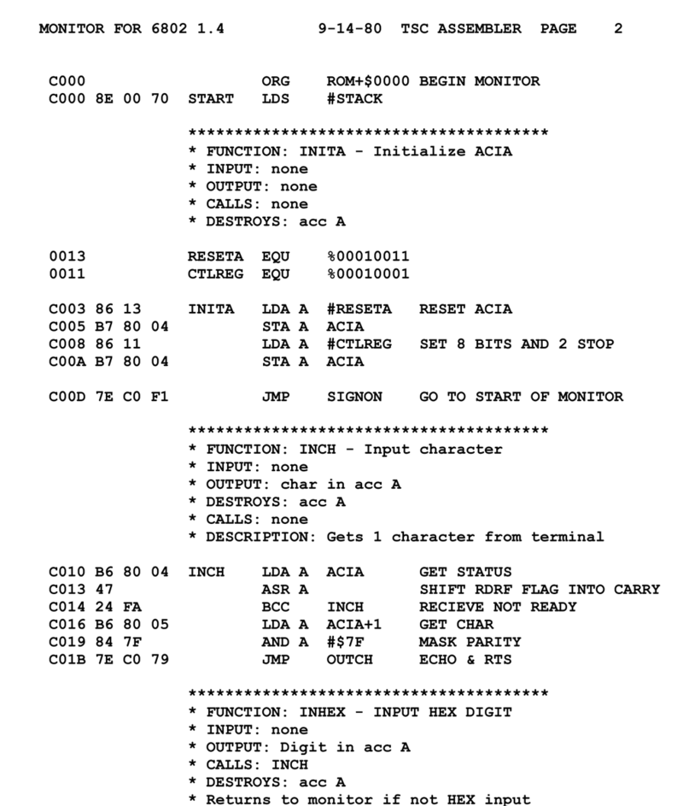
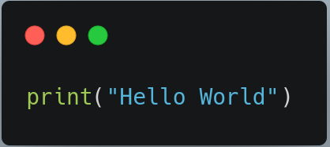
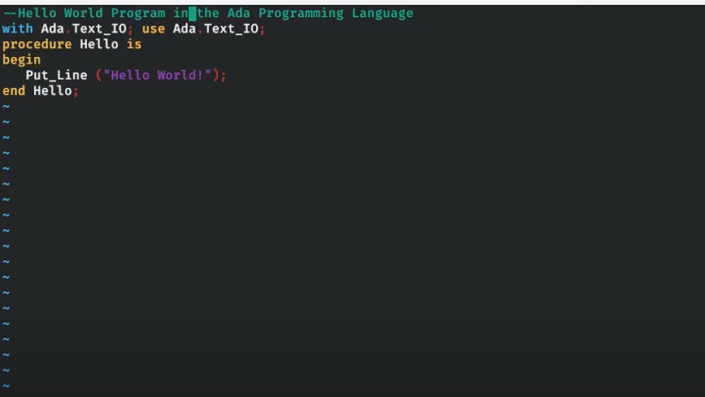
Contexto histórico
História da programação
Década de 50, 60, 70, ..., até os dias atuais
https://sunnyt0225.medium.com/everyday-python-day-1-hello-world-bfb7e5f56fb
80 e 90 – C++, Python, Java
https://pt.wikipedia.org/wiki/Linguagem_assembly
50 – Assembly, Fortran, Cobol.
https://www.youtube.com/watch?v=xNXS93xoMXk
60 e 70 – Pascal, C e ADA.
Notes:
Década de 50:
As primeiras linguagens eram as de máquina desenvolvidas para os primeiros computadores. Os programas eram escritos em código de máquina e inseridos no computador através de cabos. Códigos como 0001101010101.
Nessa época, os programadores viram que era difícil escrever e modificar a linguagem de máquina e logo perceberam que era necessário encontrar uma forma mais fácil de escrever os programas para computador. Assim surgiu Assembly. A Assembly é considerada de baixo nível, pois tem maior proximidade com a máquina.
Assim, foi criada por John Backus, em 1954, na Califórnia, a FORTRAN, FORmula TRANSlation. Ele queria desenvolver um linguagem para realização de cálculos matemáticos complexos à baixo custo. Foi uma das primeiras linguagens de alto nível que teve sucesso, sendo utilizada na engenharia e em aplicativos científicos para a resolução de cálculos matemáticos amplos.
Década 60 e 70:
Criada por Niklaus With, em 1970, Pascal é uma linguagem de alto nível usada no ensino da programação estruturada. As versões comerciais da linguagem foram amplamente utilizadas nos anos 80. É usada nos cursos da área de exatas para introdução a lógica de programação, bem como da versão atualizada de Pascal, Object Pascal e para o desenvolvimento de aplicações para o Windows. Empresas como a Apple utilizaram a linguagem para o computador pessoal Lisa, em 1983.
Na década de 70, a linguagem C, foi uma das favoritas. Criada em 1972 por Dennis Ritchie, ela foi desenvolvida nos laboratórios da Bell Telephone para utilização do sistema Unix. Ela é de uso geral e intermediária. Muitas linguagens originaram dela como C#, Java, JavaScript, PHP, Perl e Python. Foi usada primeiramente para multi-plataformas, para a programação do sistema Unix e para o desenvolvimento de jogos de computador.
A linguagem ADA criada EM 1979 pelo Departamento de Defesa dos Estados Unidos, foi batizada com o nome de Ada Lovelace, uma das primeiras pessoas a escrever um programa no mundo.
Década de 80: Os anos 80 foi um marco, pois as empresas buscaram investir nas linguagens criadas nas décadas de 60 e 70. Um exemplo disso é a C++, uma linguagem de nível intermediário, orientada a objetos. É uma evolução da linguagem C, com melhorias. Ela foi criada por Bjarne Stroustrup em 1983. Seus usos foram para o desenvolvimento de aplicações comerciais, produção de jogos, etc. Adobe, Microsoft (Internet Explorer), Google (Google Chrome), Mozilla Firefox utilizam-na.
Outra marcante foi Objective-C. De alto nível e de uso geral, é uma ampliação da linguagem C, com a funcionalidade de transmissão de mensagens baseada em Smalltalk. Foi criada em 1983 por Brad Cox e Tom Love. Atualmente, é utilizada principalmente para a programação da Apple, para o sistema operacional OS X e IOS da Apple
Década de 90:
Originárias das linguagens antigas, as modernas linguagens de programação vieram com um foco inovador para a rede mundial de computadores e para a orietação a objeto, tais como Python, Java e C#.

Slide 9
Motivação
Programar vale a pena?
Porque aprender programação em um curso de engenharia?
Programar em 2024 dá dinheiro?

Slide 10
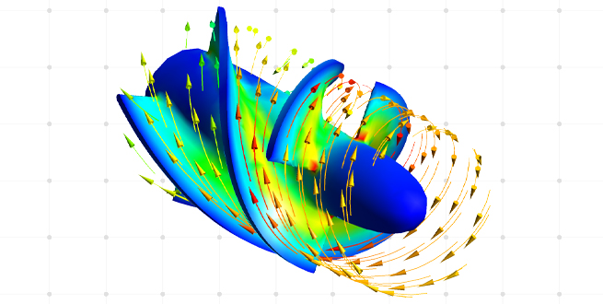
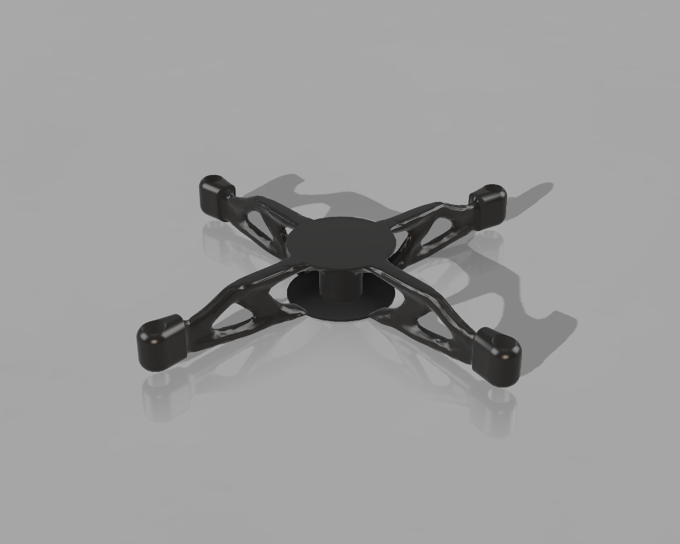
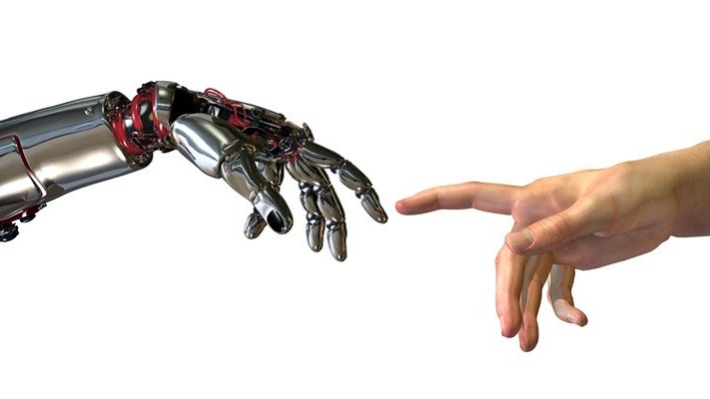
Motivação
Porque aprender programação em um curso de engenharia?
Domínios de atuação:
Simulação de fluidos computacionais
Otimização de estruturas
Cálculos termodinâmicos
Cálculo numérico
Robótica e Inteligência Artificial
Análise de dados

Slide 11
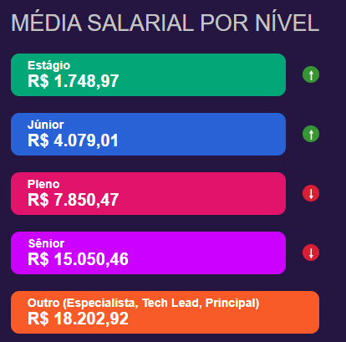
Motivação
Programar em 2024 dá dinheiro?
https://pesquisa.codigofonte.com.br/2024

Slide 12
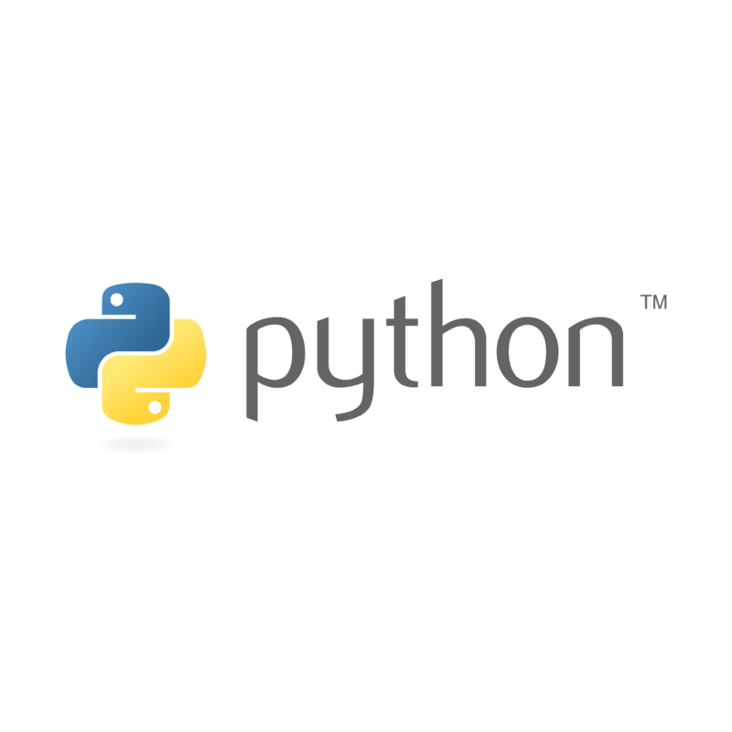
Porque Python?
De 10 sites de linguagens mais usadas de 2024, classificam python como primeira ou segunda linguagem mais usada no mundo.
A linguagem mais popular do mundo
É uma linguagem com sintaxe fácil
Casos de uso:
Data Science
Machine Learning
Web Development
Software Development
Game Development
Scientific and Numeric
Robotics

Slide 13
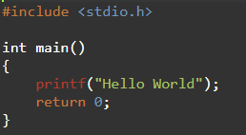
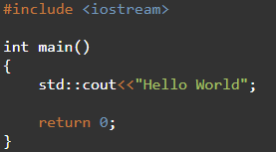

Curso
Conceitos básicos de dados e variáveis
Boas vindas
C
C++
Python

Slide 14
Curso
Conceitos básicos de dados e variáveis
Hands On!

Slide 15
Curso
Conceitos básicos de dados e variáveis
Faça um programa que leia seu nome, seu curso, idade e mostre na tela uma apresentação envolvendo seu nome, seu curso e sua idade.

Slide 16
Curso
Conceitos básicos de dados e variáveis
Tipos primitivos de dados
int
Inteiro
str
String
bool
True, False
complex
(Real, Complexo)
float
Ponto flutuante, Real.

Slide 17
Curso
Conceitos básicos de dados e variáveis
Hands On!

Slide 18
Até a próxima glr!

